Slide 1


Slide 2
목차
게임 컨셉
개발 범위
개발 계획 및 진행 상황
Github 커밋 통계
데모 영상

Slide 3
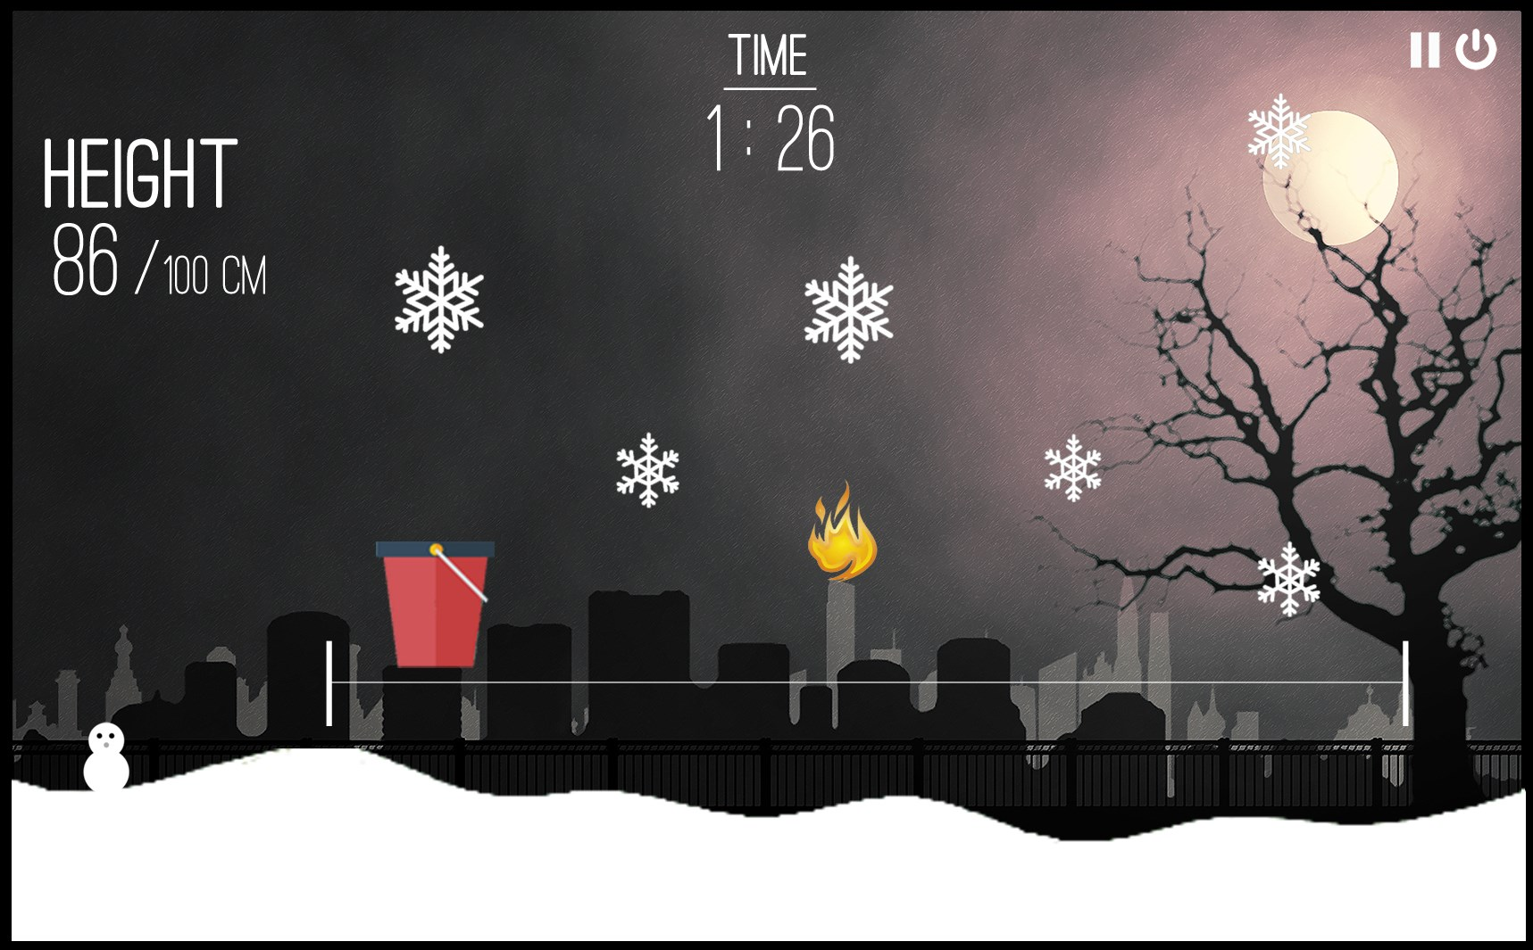
게임 컨셉
- 버켓으로 화면 위에서 내려오는 눈송이를 받아 점수를 획득하는 게임.

Slide 4
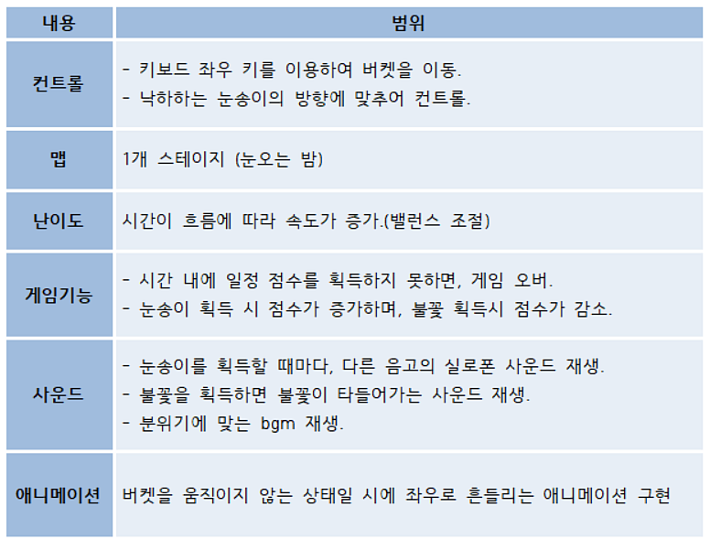
개발 범위

Slide 5
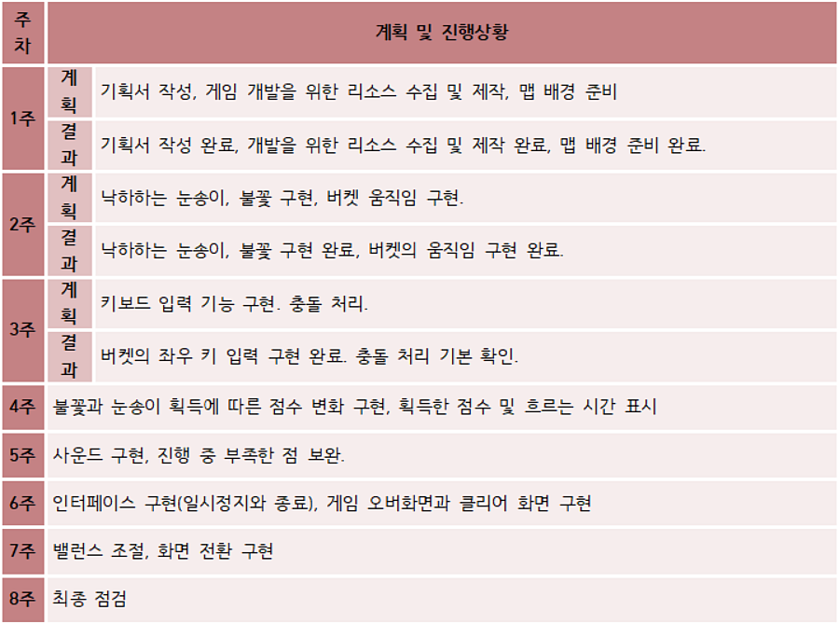
개발 계획 및 진행 상황

Slide 6
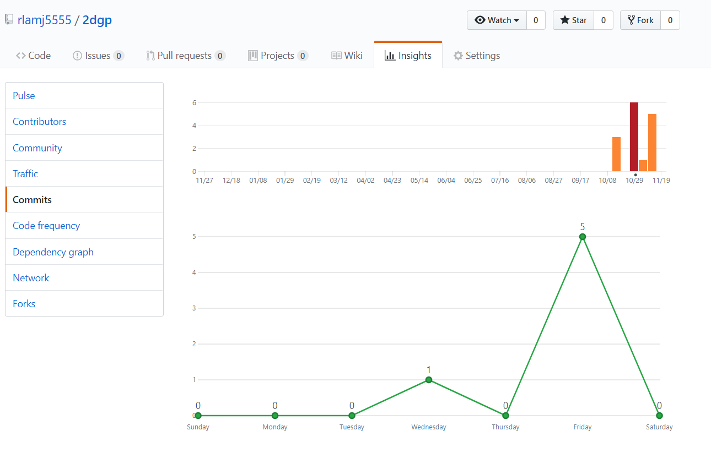
Github 커밋 통계

Slide 7
데모 영상

Slide 8


